Slide 1
Atelier de restitution du WP2
Analyse des mécanismes liés au financement vert des projets d'énergie renouvelable
Projet TaqatHy+ | 27 Février 2025

Slide 2
AGENDA
Introduction et présentation de la mission
Présentation des objectifs de l’atelier
Résultats des interviews des parties prenantes
Evaluation des mécanismes de financement en Algérie/ à l’international
Analyse de la ‘bancabilité’ d'un projet d'énergie renouvelable (PV de grande échelle)
Discussion finale, prochaines étapes et remarques finales
Réception avec déjeuner léger et réseautage
25 février 2025
Atelier de restitution WP2 – Analyse des mécanismes liés au financement vert des projets EnR

Slide 3
1. Introduction de l’équipe de consultants et présentation de la mission

Slide 4
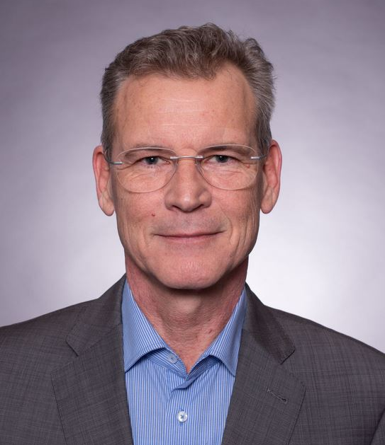
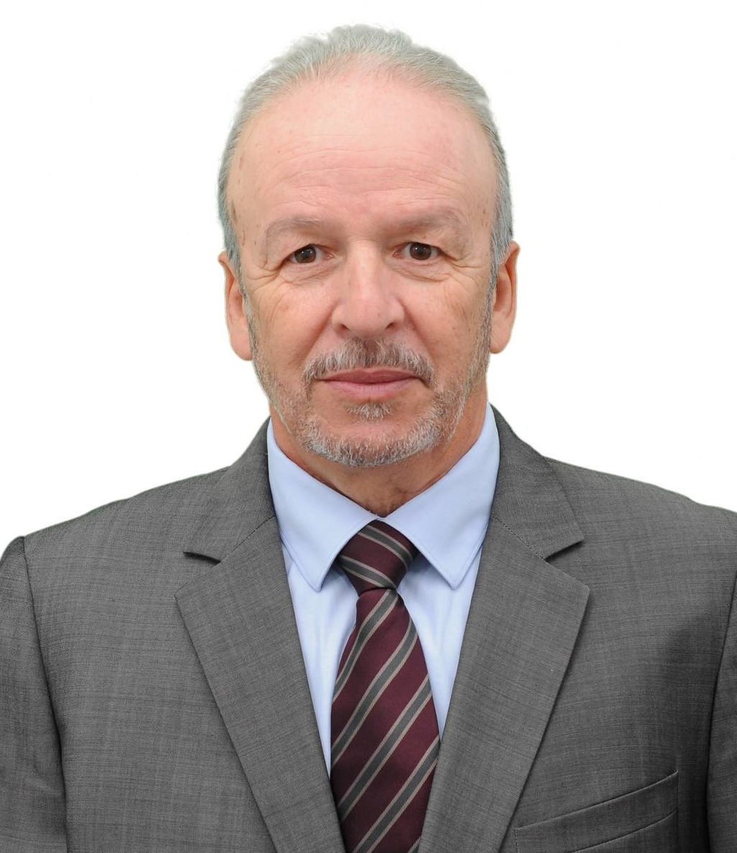

Equipe de la mission
Olivier Drücke
Prof. Lamine Kadi
Dan Balke
Consultant international en transition énergétique eclareon GmbH, Berlin
Consultant Senior Energie-Climat eclareon GmbH, Alger
Consultant en financement international LFS Advisory, Berlin
olivier.druecke@gmail.com M +49 172 45 600 65
lamine.kadi@imt-institute.com M +213 661 56 43 72
dan.balke@lfs-advisory.com T +49 30 407 543 44

Slide 5
Analyse des mécanismes liés au financement vert des projets d'énergie renouvelable
WP1: Phase de lancement et rapport de démarrage
WP2: Benchmarking des mécanismes de financement pour projets ER
WP3: Étude comparative et de faisabilité pour la mise en œuvre des résultats de la recherche

Slide 6
WP1: Phase de lancement et rapport de démarrage
Réunion de démarrage de la mission avec les partenaires; collecte d’éléments d’informations
Préparation d'un plan de travail, avec calendrier et répartition des tâches
Préparation et organisation d’une réunion de lancement avec les parties prenantes
Examen des documents et informations collectés (partagés par GIZ et partenaires)
Proposition d‘un rapport de démarrage avec plan de travail définitif
→ 1er ATELIER DE LANCEMENT en mode présentiel avec les parties prenantes à Alger
Livrables :
Réunions de travail et de préparation avec la GIZ
Réunion de lancement (Kick-off meeting)
Rapport de démarrage avec plan de travail

Slide 7
WP2: Benchmarking des mécanismes de financement de projets ER
Préparation et organisation d’un atelier de lancement avec les parties prenantes
Identification des mécanismes de financement pour l’analyse
Étude de marché et évaluation des mécanismes de financement en Algérie et à l’international
Préparation des questionnaires pour les entretiens avec les parties prenantes et réalisation de l’enquête
Recherche documentaire complémentaire et analyse des données collectées
Réalisation d'une analyse de la ‘bancabilité’ d'un projet d'énergie renouvelable (PV de grande échelle)
Préparation d’un rapport d’analyse Powerpoint résumant les résultats du Benchmarking
→ 2ème ATELIER des parties prenantes en mode hybride pour partage des résultats WP2
Livrables :
Atelier de lancement (Kick-off workshop)
Proposition et validation des questionnaires pour entretiens
Modèle de suivi de l'enquête et du Benchmarking des mécanismes de financement
Rapport d’Analyse du Benchmarking avec Conclusion et Recommandations
Atelier de partage des résultats du Benchmarking

Slide 8
WP3: Étude comparative et de faisabilité pour la mise en œuvre des résultats de la recherche
Sélection et analyse de deux écosystèmes internationaux pour le financement de projets ER
Comparaison de l’écosystème algérien avec les 2 autres écosystèmes identifiés à l’international
Identification et analyse de deux stratégies et montages financiers propices aux projets ER en Algérie
Etude de faisabilité et d'évaluation des risques des deux montages financiers sélectés
Développement d’une feuille de route et d’un plan de mise en œuvre détaillé
→ 3ème ATELIER des parties prenantes pour partage des résultats WP3
Livrables :
Réunions de travail avec la GIZ et les partenaires
Rapport comparatif avec recommandations pour le développement de l'écosystème financier local
Etude de faisabilité et d'évaluation des risques
Atelier de partage des résultats de l’étude comparative et de faisabilité des stratégies financières
Feuille de route et plan de mise en œuvre
Notes:
Évaluation de la faisabilité : Examiner la faisabilité de la mise en œuvre des recommandations relatives à la finance verte en termes d'aspects:
techniques,
opérationnels,
juridiques et réglementaires,
ainsi que l'expertise disponible pour soutenir cette mise en œuvre.
Cette évaluation doit impliquer différentes parties prenantes telles que les banques, les fonds d'investissement, les régulateurs, les associations et les ministères. Le contractant devra également identifier les obstacles ou les défis potentiels qui pourraient survenir.

Slide 9
Synthèse du plan de travail
WP1: Phase de lancement et rapport de démarrage
→ 1er ATELIER DE LANCEMENT des parties prenantes, en présentiel à Alger - DEC 2024
WP2: Benchmarking des mécanismes de financement pour projets ER
→ 2ème ATELIER des parties prenantes pour partage des résultats WP2 - FEV 2025
WP3: Étude comparative et de faisabilité pour la mise en œuvre des résultats de la recherche
→ 3ème ATELIER des parties prenantes pour partage des résultats WP3 - AVRIL 2025
→ RESULTAT: Stratégies de financement des projets ER et Feuille de route pour la mise en œuvre

Slide 10
2. Présentation des objectifs de l’atelier

Slide 11
Objectifs de l’atelier
Restitution et discussion des résultats du 2ème lot de travail 2 (WP2) / Benchmarking des mécanismes de financement des projets EnR de moyenne et grande capacité.
Analyse de l’écosystème, législatif, réglementaire et financier algérien en lien avec le financement des projets EnR ;
Evaluation d’instruments de financement internationaux applicables potentiellement en Algérie.
Préparation du 3ème lot de travail (WP3) par l’exploration des évolutions prévisibles à court et moyen termes de l’écosystème algérien pour la mise en œuvre des projets EnR.

Slide 12
3. Résultats des interviews des parties prenantes

Slide 13
Objectifs & méthodologie des interviews
Objectif : Permettre l’analyse du contexte législatif et réglementaire, du cadre d’investissement, des risques associés à l’investissement et des barrières subsistant, des projets des parties prenantes, de l’offre de financement disponible et des besoins de son développement.
Les segments des parties prenantes interviewées ainsi que le périmètre du questionnaire ont été validés à l’issue de l'atelier de lancement du projet (QD3).
Questionnaire élaboré pour cinq segments différents de parties prenantes (informations ciblées).
24 parties prenantes sollicitées | 19 parties prenantes interviewées | 13 Interviews réalisées
Période : du 13 janvier au 05 février 2025

Slide 14
Parties prenantes interviewées
Segment 1 : Régulateurs, Ministères et Agences publiques
CREG, Ministère des Finances, CEREFE, AAPI, APRUE
Segment 2 : Banques et institutions financières algériennes
ABEF, BNA, BEA, CPA, AGB Bank, Société Générale Algérie BNP Paribas El Djazaïr
Segment 3 : Fonds souverains et grands investisseurs
FNI
Segment 4 : Institutions internationales de développement
Groupe de la Banque Mondiale, KfW Development Bank Fonds OPEP pour le Développement International (OFID)
Segment 5 : Développeurs de projets et secteur privé
Sonatrach, Sonelgaz, GECA-Green Energy Cluster

Slide 15
Résultats des interviews Contexte législatif et réglementaire, cadre d’investissement
Les parties prenantes soulignent les avancées et ouvertures importantes permises par la promulgation de textes de lois au cours des 3 dernières années :
Loi de finances 2025 / Art. 201 Relatif au recours aux financements extérieurs | Assouplissement des conditions de recours aux financements extérieurs Non applicable en l’état (secteurs non encore définis précisément, modalités de mise en œuvre manquantes) Définition du portefeuille de projets éligibles au financement extérieur et sélection des bailleurs de fonds étrangers en cours (ministère des Finances)
Loi monétaire et bancaire / Art. 44 (loi 23-09 du 21 juin 2023) | Introduction instruments monétaires pour la finance verte Textes d’application toujours en cours d’élaboration
Loi relative à l’investissement (loi 22-18 du 24 juillet 2022) | EnR secteur prioritaire Avantages fiscaux et parafiscaux Accès au foncier économique (Domaine privé de l’Etat) Garantie de transfert capitaux et dividendes Textes d’application promulgués
Loi de Finances 2022 | Suppression de la règle 51-49% (majorité pour investisseurs résidents)

Slide 16
Résultats des interviews Risques à atténuer & défis à surmonter
Pas encore de réel marché EnR avec implication du secteur privé / Uniquement appels d’offres en EPC par Sonelgaz : progresser vers la mise en place des conditions de marché, promouvoir le partenariat public-privé et recourir aussi au mode IPP pour l’attractivité des investissements nationaux et internationaux et les financements des IFD.
Prix de l’énergie fortement subventionnés / Impacts sur la rentabilité des projets EnR et sur le montant des compensations de l’État : réduire progressivement les niveaux de subventions et progresser vers des subventions directes et ciblées.
Recours aux financements extérieurs : définir les modalités de mise en œuvre de l’Art. 201 de la loi de finances 2025.
Inefficacité du circuit bancaire de transfert : rendre le transfert une opération bancaire primaire.
L’accès à la finance climatique et aux marchés carbone : introduction d’un cadre réglementaire et de dispositifs appropriés, en alignement avec les normes internationales.
Préparation du réseau à l’injection massive d’EnR : modernisation et renforcement.
Faiblesse de l’expertise financière : renforcement des capacités des banques locales sur les instruments de la finance verte et les modèles d’affaires spécifiques aux projets ENR.

Slide 17
Résultats des interviews Instruments et conditions de financement / Financement local
Etat des lieux
Les besoins de financement sont très importants.
La politique de l’Etat de non-endettement extérieur et l’intervention uniquement des entreprises publiques font que seules les banques locales sont sollicitées.
Il n’existe pas aujourd’hui d’instruments financiers et d’opérateurs spécifiquement dédiés aux EnR à cause notamment de la durée de maturation des projets, de la complexité de leur financement et du manque d’expertise dans ce domaine.
Les banques publiques accordent des crédits à long terme aux entreprises publiques dans des conditions bonifiées et garanties par l’Etat.
En EPC, le risque de crédit n’est pas évalué de la même manière par les banques publiques et les banques privées. Le pool bancaire privé se trouve exclu de fait quand les projets sont en EPC.
Les capacités de crédit des banques publiques sont de loin supérieures à celles des banques privées.
Les banques publiques opèrent en syndication pour les grands projets (partage de risques).

Slide 18
Résultats des interviews Instruments et conditions de financement / Financement local
Recommandations / Projections des parties prenantes locales
Dans une 1ère phase de développement du marché, il semble nécessaire que l’Etat soit la locomotive et le garant.
D’autres acteurs publics devraient être mobilisés, à l’instar du Fonds National d’Investissement (FNI) et/ou la création de fonds souverains dédiés.
Toujours dans cette première phase et sous réserve que les dispositions relatives au recours aux financements extérieurs soient clarifiées, et que le mode IPP soit consacré, développer les financements mixtes publics – IFDs (multilatéraux et bilatéraux).
Mettre en place des combinaisons de financements intégrant des instruments innovants et des instruments de garantie.
Développer le marché des obligations vertes.
Recourir à la finance climatique et aux marchés carbone.

Slide 19
Résultats des interviews Instruments et conditions de financement / Financement international
L’existence de conditions de marchés est le plus souvent nécessaire pour l’accès aux financements des IFD.
Si dans l’avenir un scénario IPP était retenu, la combinaison de financements la plus réaliste serait entre le financement local (public) et les banques internationales de développement.
Toutes les IFD seraient très intéressées si l'Algérie montait des projets en IPP.
Bailleurs de fonds potentiels pour l’Algérie: NDB, BERD, SFI, AfDB, IDB (Banque Islamique de Développement), Proparco.
En matière d’instruments :
Pour les pays à revenu intermédiaire, il s’agit généralement de prêts concessionnels assortis d’instruments de garantie.
Principalement des prêts de premier rang (jusqu'à 20 ans) au secteur privé, les fonds propres étant apportés par les sponsors.
Les subventions sont généralement accordées pour les études de faisabilité.
Les subventions basées sur la performance et d'autres types de produits similaires demeurent marginales par rapport aux besoins de financement.

Slide 20
Résultats des interviews Benchmark pays (Question subsidiaire / Hors questionnaire initial)
Banque Mondiale | Irak, Arabie saoudite, Tunisie Europe de l’Est, Vietnam, Chine
OFID | Tunisie, Egypte Afrique du Sud, Côte d’Ivoire
AAPI | Arabie Saoudite, Espagne Inde, Portugal
Sonatrach | Arabie Saoudite, Egypte
Sonelgaz | Arabie Saoudite, Egypte
CREG | Europe, Egypte Jordanie, Turquie

Slide 21
Synthèse des résultats
De nombreuses réformes ont déjà été lancées et sont mises en œuvre progressivement, pouvant permettre de combler des besoins de financement de plus en plus importants pour les grands projets en général et les projets EnR en particulier.
Aucune législation ou réglementation n’entrave aujourd’hui l’investissement et le financement des projets d’énergie renouvelable.
L’assouplissement des conditions de recours aux financements extérieurs (Article 201, Loi de finances 2025) permettra la diversification des sources de financement.
Quelques textes d’application des lois susvisées sont encore en cours d’élaboration, notamment pour l’article 44 de la loi relative à l’investissement (finance verte) et pour l’article 201 de la loi de finances 2025 (financements extérieurs).
L’ouverture du marché et le montage de projets en IPP favoriseront l’attractivité des investissements et des IFD.
Dans un marché des EnR en création, les solutions de financement préconisées s’orientent vers les partenariats public-privé et local-international (IFD), avec un rôle d’amorçage des financements publics sous diverse formes.

Slide 22
4. Evaluation des mécanismes de financement en Algérie/ à l’international

Slide 23
Mécanismes de financement pour l'analyse et étude de marché et évaluation des mécanismes de financement en Algérie/ à l'international
Vue d'ensemble des instruments de financement des énergies renouvelables et des fournisseurs.
Critères d'évaluation, pondération et notation de différents instruments de financement dans le contexte de l'Algérie.
Exemple n° 1 : évaluation du financement du secteur public.
Exemple n° 2 : Evaluation des prêts multilatéraux.
Interprétation des résultats de la notation.
Instruments de financement des énergies renouvelables en Algérie : Résultats de la notation pondérée.
Résumé, conclusions et perspectives.
Q&R

Slide 24
Instruments et fournisseurs de financement
Nationales | Public | Publ. Subventions, prêts conc. Prêts (MoF/ Banques publiques), Sov/ Fonds publics, Incitation fiscale.
 | Secteur privé | Prêts à terme, financements en fonds propres, produits mezzanine, garanties, obligations.
 | Entreprise interne | Bénéfices non distribués, instruments de capitaux propres, garanties.
International | Prêts multilatéraux | Prêts concessionnels, financement mixte, atténuation des risques
 | Prêts bilatéraux | Prêts concessionnels, accords de cofinancement, assistance technique.
 | Fonds climatiques | Subventions, prêts concessionnels, instruments d'atténuation des risques, fonds propres
 | Obligations | Obligations vertes, obligations liées au développement durable, obligations basées sur la performance
Innovante | Finance carbone | Crédits carbone, systèmes d'échange de quotas d'émission, financement du climat basé sur les ressources
 | Basé sur les résultats | Subventions basées sur la performance, paiements de crédits carbone, autres.

Slide 25
Critères d'évaluation, pondération et notation (note maximale par critère = 10) en Algérie
Critère | Évolutivité | Abordable ? | Faisabilité | Attractivité pour les investisseurs | Flexibilité | Impact sur le développement du marché | Durabilité
Détails | Soutenir de nombreux projets à grande échelle ? | Comment le coût du capital se compare-t-il aux autres sources de financement? | L'instrument est-il compatible avec le cadre juridique et réglementaire de l'Algérie ? | Des rendements ou une atténuation des risques suffisants pour attirer les investisseurs ? | Prise en compte de diverses technologies et échelles. | Promotion du renforcement des capacités, de l'innovation ou de la participation du secteur privé ? | Alignement sur les objectifs environnemen-taux et sociaux.
Poids attribué et justification | 25 % Algérie Les projets d'énergie renouvelable nécessitent des capitaux importants et une capacité de mise à l'échelle. Ce critère est prioritaire. | 20 % Essentiel pour s'assurer que le financement n'impose pas de coûts insoutenables. | 20% Comment peut-elle être mise en œuvre en Algérie dans les conditions actuelles. | 15 % Des instruments attrayants pour les investisseurs, indispensables pour mobiliser des capitaux. | 10 % Accommoder divers projets d'ER de différents types. Légèrement moins critique. | 5% Bénéfique, mais pas critique dans un marché naissant. | 5 % La plupart des projets d'énergie renouvelable sont alignés, ce qui constitue un facteur de différenciation moins important.

Slide 26
Exemple n° 1 : évaluation du financement du secteur public
Critère | Score | Raisonnement | Poids | Note pondérée
Évolutivité | 7 | Les fonds du secteur public sont importants mais limités par la capacité fiscale de l'Algérie. | 25% | 1,75
Abordabilité | 9 | Les prêts concessionnels et les incitations fiscales constituent des options de financement rentables. | 20% | 1,80
Faisabilité | 8 | Mécanismes bien établis, mais l'accès limité du secteur privé réduit la faisabilité. | 20% | 1,60
Attractivité pour les investisseurs | 6 | Le financement public manque souvent de la flexibilité et des rendements nécessaires pour attirer les co-investisseurs privés. | 15% | 0,90
Flexibilité | 5 | Les fonds publics sont généralement rigides et peuvent ne pas s'adapter à des projets plus petits et distribués. | 10% | 0,50
Impact sur le développement du marché | 7 | Les investissements dans l'infrastructure du réseau et les projets pilotes soutiennent le développement du marché. | 5% | 0,35
Durabilité | 6 | La dépendance à l'égard des recettes tirées des hydrocarbures constitue un risque pour la viabilité à long terme des financements publics, si ces recettes se réduisent. | 5% | 0,30
 |  |  | Résultat | 7,20

Slide 27
Exemple n° 2 : Financement multilatéral (prêts)
Critère | Score | Raisonnement | Poids | Note pondérée
Évolutivité | 9 | Les prêts multilatéraux fournissent un financement à grande échelle adapté à l'objectif de 15 GW PV de l'Algérie. | 25% | 2,25
Abordabilité | 8 | Les conditions concessionnelles rendent le financement rentable, mais des risques de change subsistent. | 20% | 1,60
Faisabilité | 8 | Un soutien institutionnel fort garantit la faisabilité, mais la lenteur des décaissements est un inconvénient. | 20% | 1,60
Attractivité pour les investisseurs | 7 | Les instruments d'atténuation des risques améliorent l'attractivité, mais les conditions de la réforme peuvent dissuader certaines parties prenantes. | 15% | 1,05
Flexibilité | 6 | Les prêts sont généralement axés sur des projets à grande échelle, ce qui limite l'adaptabilité à des initiatives plus modestes. | 10% | 0,60
Impact sur le développement du marché | 8 | Une assistance technique et un cofinancement important favorisent le développement du marché. | 5% | 0,40
Durabilité | 9 | Les prêts favorisent le renforcement des capacités à long terme et la transition vers les énergies renouvelables. | 5% | 0,45
 |  |  | Résultat | 7,95

Slide 28
Interprétation des résultats de la notation
Financement public :
Atteint un solide 7,2, ce qui reflète son rôle essentiel dans le financement des énergies renouvelables en Algérie.
L'évolutivité, la flexibilité et la durabilité sont des domaines où le secteur public est moins performant.
Le renforcement de ces aspects par la diversification des sources de financement et la mobilisation d'une plus grande intégration du secteur privé pourrait améliorer ces aspects.
Prêts multilatéraux :
Obtenir un score élevé de 7,95 (le plus élevé de tous).
Fournir des financements à grande échelle, rentables, avec des échéances à long terme et des avantages significatifs pour le développement du marché.
La flexibilité limitée et les défis liés aux réformes politiques et aux risques de change peuvent avoir un impact amplifié sur le score.
Ces prêts pourraient être associés à des produits de financement innovants et à des financements commerciaux, pour lesquels ils constituent un "sésame"

Slide 30
Résumé, conclusion et perspectives
Tous les instruments de financement ont leur raison d'être dans un mix de financement des énergies renouvelables, dont la composition change en fonction de la maturité du marché.
Un marché naissant ne démarrera pas sans financement public.
Le financement international provenant d'institutions multilatérales ou bilatérales de financement (du développement), en particulier les prêts groupés avec des fonds propres à taux réduit ou des produits mezzanine, associés à des éléments de subvention et à des instruments de financement basés sur les résultats, contribuent à amener le marché à un stade de maturité précoce et à mobiliser, par le biais du partage des risques (financement mixte, syndication), des financements commerciaux.
Un marché plus mature se caractérise par l'intégration croissante de véritables instruments de financement commerciaux, d'obligations et d'éléments de financement du carbone.
Nous considérons que l'Algérie se trouve clairement dans la phase naissante du développement du marché.

Slide 31
5. Analyse de la ‘bancabilité’ d'un projet d'énergie renouvelable (PV de grande échelle)

Slide 32
Analyse de la bancabilité - Financement d'un réseau solaire photovoltaïque de 100 MW en Algérie : Mix de financement et modélisation de trois cas d'affaires différents Soutien au projet TaqatHy
eclareon Management Consultants
Février 2025
Atelier de restitution WP2 – Analyse des mécanismes liés au financement vert des projets EnR
Notes:
Ulf

Slide 33
Instruments de financement : origine, impact modélisé et catégories
25/02/2025
Atelier de restitution WP2 – Analyse des mécanismes liés au financement vert des projets EnR

Slide 34
Instruments de financement : estimation du coût des fonds propres et du coût de la dette pour différentes sources de financement
Tunisia 2023
Source : https://www.climatepolicyinitiative.org/wp-content/uploads/2023/06/Discussion-Paper-EM-Cost-of-Capital-for-RE-and-GCGF-FINAL-Jun-2023.pdf
25/02/2025
Atelier de restitution WP2 – Analyse des mécanismes liés au financement vert des projets EnR

Slide 35
Instruments de financement : combinaison des financements appliqués
25/02/2025
Page 35
Atelier de restitution WP2 – Analyse des mécanismes liés au financement vert des projets EnR

Slide 36
Scénario 1, " EPC (PPO)-S1-2001 " (cas de base)
Sur la base des appels d'offres EPC de Sonelgaz, 2023-2024
Caractéristiques principales :
CAPEX selon la moyenne des enchères Solar 1000/2000 : 686 710 USD/MWp
43 % des dépenses d'investissement sont financées par le FX
Dévaluation du DZD par rapport au change : -2% par an.
Période de projet de 30 ans
Financement à 100 % par la dette
Durée du prêt 30 ans
Délai de grâce : 10 ans
Aucune taxe n'est envisagée car tout est public
WACC (= coût de la dette sans impôts) = 4,5%, taux du prêt public subventionné
Principale source de revenus : tarif public de l'électricité estimé à 0,05 USD/kWh (plutôt optimiste).
Pas d'autres sources de revenus
→ Pour plus de détails, voir la page suivante
25/02/2025
Page 36
Atelier de restitution WP2 – Analyse des mécanismes liés au financement vert des projets EnR

Slide 37
Vue d'ensemble du projet scénario 1: "EPC (PPO)-S1-2001"
* LCOE : Levelized Cost of Energy (coût moyen de l'énergie)
** DSCR : Debt Service Cover Ratio (ratio de couverture du service de la dette)
25/02/2025
Page 37
Atelier de restitution WP2 – Analyse des mécanismes liés au financement vert des projets EnR
Notes:
Ulf

Slide 38
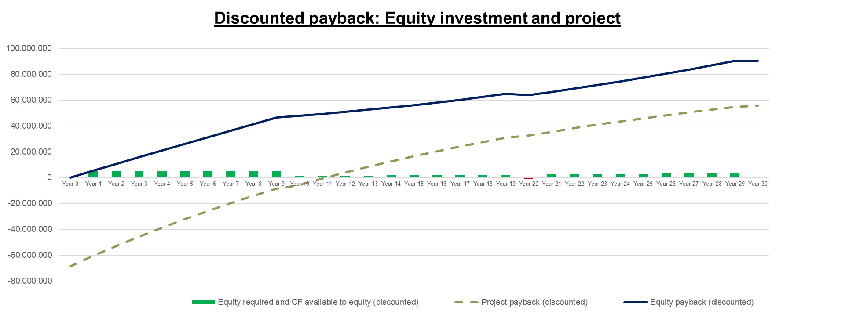
Flux de trésorerie actualisés des capitaux propres et délais de récupération (capitaux propres et projet)
Pas de fonds propres, donc pas de retour sur fonds propres ; coût des fonds propres (CoE) = 0 %, les flux de trésorerie liés aux fonds propres ne sont donc pas actualisés et sont plus élevés que dans les autres scénarios qui sont actualisés avec le CoE ; les flux de trésorerie du projet sont actualisés avec le CMPC.
25/02/2025
Page 38
Atelier de restitution WP2 – Analyse des mécanismes liés au financement vert des projets EnR

Slide 39
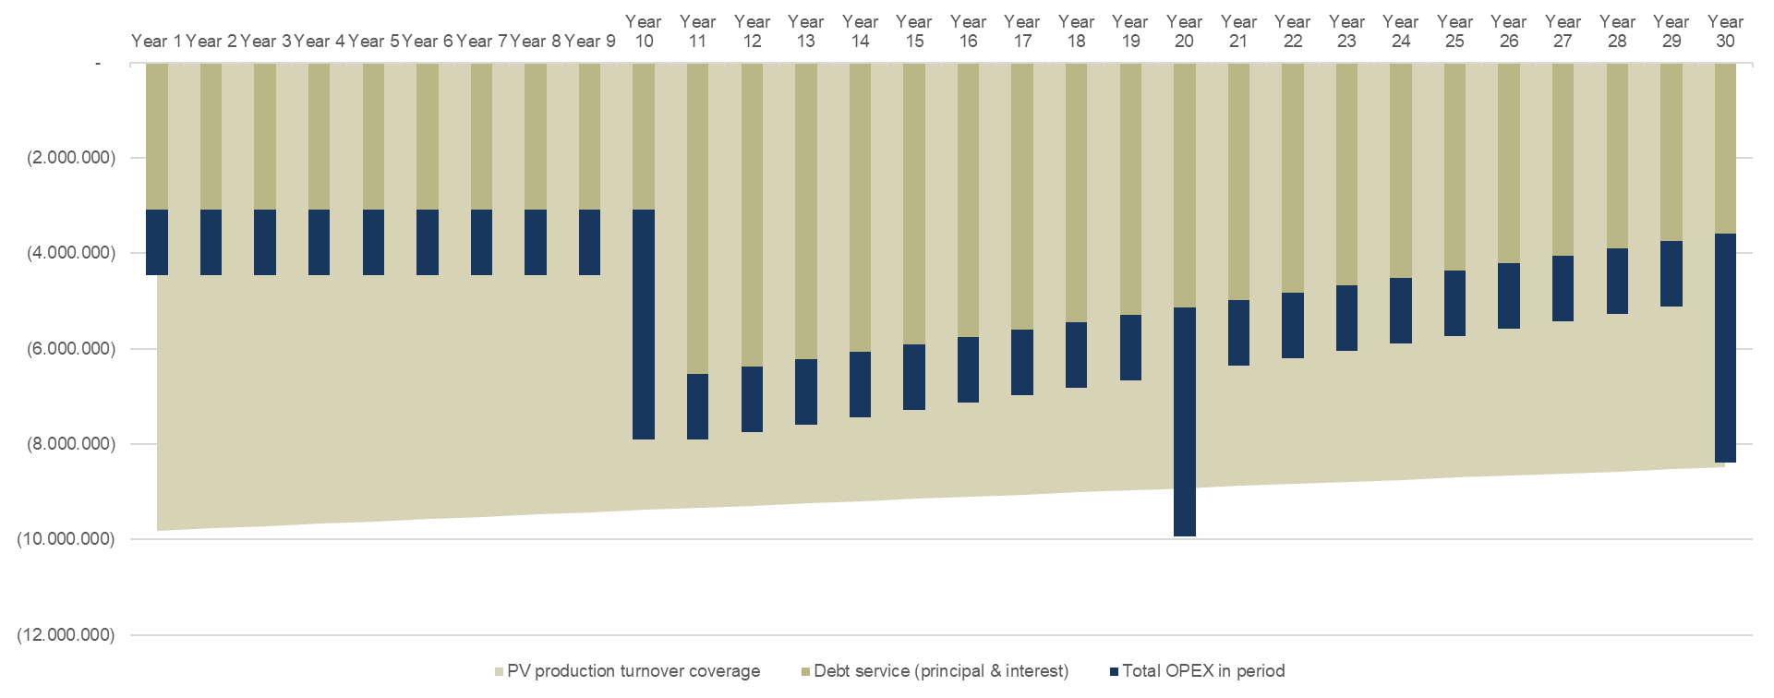
Recettes, paiements de la dette et des OPEX
Remboursement de la dette : pendant la période de grâce (10 ans), uniquement les intérêts après le délai de grâce : remboursement annuel égal du principal
Les OPEX atteignent des sommets au cours des années 10, 20 et 30 en raison des révisions majeures (remplacement des onduleurs, etc.), estimées à 5 % des CAPEX.
25/02/2025
Page 39
Atelier de restitution WP2 – Analyse des mécanismes liés au financement vert des projets EnR

Slide 40
Scénario 2 : coûts de financement mixtes (mélange de fonds commerciaux internationaux), PAS de subvention
Pas de cas concret
Caractéristiques principales :
CAPEX selon la moyenne des enchères Solar 1000/2000 : 686 710 USD/MWp
60 % des dépenses d'investissement sont financées par le FX
Dévaluation du DZD par rapport au change : -2% par an.
Période de projet de 25 ans
Financement par emprunt à hauteur de 70 % (fonds propres à hauteur de 30 %)
Durée du prêt 15 ans
Délai de grâce : Aucun
Taux d'imposition de 20
WACC (= coût de la dette sans les impôts) = 9 % (le double du scénario 1 qui ne comportait que le coût de la dette = 4,5 %)
Principale source de revenus : Tarif de l'AAE : 0,07 USD/kWh
→ Pour plus de détails, voir page suivante
25/02/2025
Page 40
Atelier de restitution WP2 – Analyse des mécanismes liés au financement vert des projets EnR

Slide 41
Vue d'ensemble du projet scénario 2: coûts de financement mixtes, sans subvention
Coût de la dette et coût des capitaux propres indiqués précédemment
* LCOE : Levelized Cost of Energy (coût moyen de l'énergie)
** DSCR : Debt Service Cover Ratio (ratio de couverture du service de la dette)
25/02/2025
Page 41
Atelier de restitution WP2 – Analyse des mécanismes liés au financement vert des projets EnR
Notes:
Ulf

Slide 42
Scénario 3 IPP - coûts de financement moyens et subvention
Même chose que précédemment + une subvention est considérée comme un revenu FX supplémentaire
Caractéristiques principales :
CAPEX selon la moyenne des enchères Solar 1000/2000 : 686 710 USD/MWp
60 % des dépenses d'investissement sont financées par le FX
Dévaluation du DZD par rapport au change : -2% par an.
Période de projet de 25 ans
Financement par emprunt à hauteur de 70 % (fonds propres à hauteur de 30 %)
Durée du prêt 15 ans
Délai de grâce : Aucun
Taux d'imposition de 20
WACC (= coût de la dette sans les impôts) = 9 %.
Principales sources de revenus :
Tarif de l'AAE : 0,07 USD/kWh
Subvention : 100 % FX, 5 % du CAPEX, versée sur une période de 5 ans
→ Pour plus de détails, voir page suivante
25/02/2025
Page 42
Atelier de restitution WP2 – Analyse des mécanismes liés au financement vert des projets EnR

Slide 43
Vue d'ensemble du projet scénario 3: IPP - coûts de financement moyens et subvention
Le prix de l'AAE n'est pas le plus bas possible tant que le TRI des fonds propres est supérieur au coût des fonds propres (CoE).
Le prix de l'AAE auquel le TRI des capitaux propres = le coût de revient dans ce scénario est d'environ 0,06 USD/kWh.
* LCOE : Levelized Cost of Energy (coût moyen de l'énergie)
** DSCR : Debt Service Cover Ratio (ratio de couverture du service de la dette)
25/02/2025
Page 43
Notes:
Ulf

Slide 44
Aperçu des principaux résultats des trois scénarios
25/02/2025
Page 44
Atelier de restitution WP2 – Analyse des mécanismes liés au financement vert des projets EnR

Slide 45
6. Discussion finale, prochaines étapes et remarques finales

Slide 46
7. Réception avec déjeuner léger
Merci beaucoup pour votre collaboration. Nous vous souhaitons bon appétit.

Slide 47
Contact
Rym Zaiback
Olivier Drücke
Conseillère technique experte en financement des énergies renouvelables, GIZ Algérie
Consultant international en transition énergétique, eclareon, Berlin, RFA
rym.zaiback@@giz.de M +213 560 26 55 93
olivier.druecke@gmail.com M +49 172 45 600 65

